Slide 1

Ice Detection on Fan Blades

Slide 2

Backlground
Requirements
Application
4.Results

Slide 3
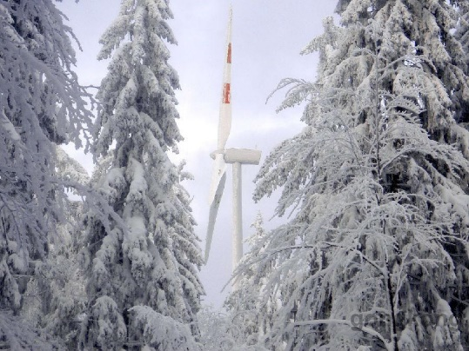
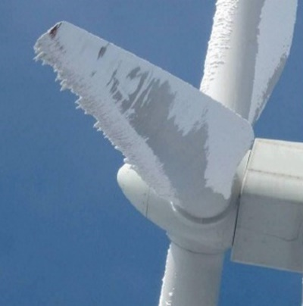
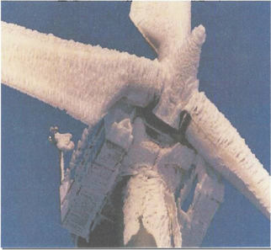
Background
Problems
Safety
Notes:
首先来看一下这个项目的背景，我国风场中风机叶片结冰的现象很严重；这会导致风机发电量降低，甚至会导致叶片的断裂，进而威胁设施和人员的安全

Slide 4
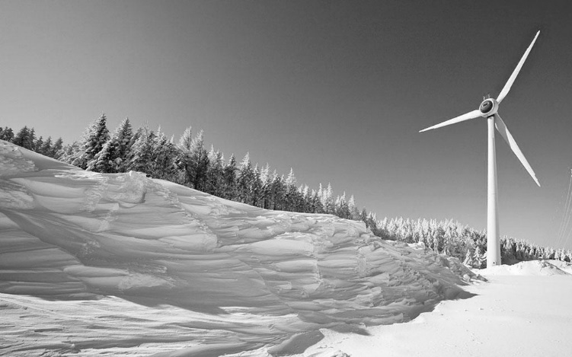
Requirements
SCADA DATA
Ice Test
Features Selection
Model Selection
Solution
Application

Slide 5





SCADA Data
System Frame

Slide 6
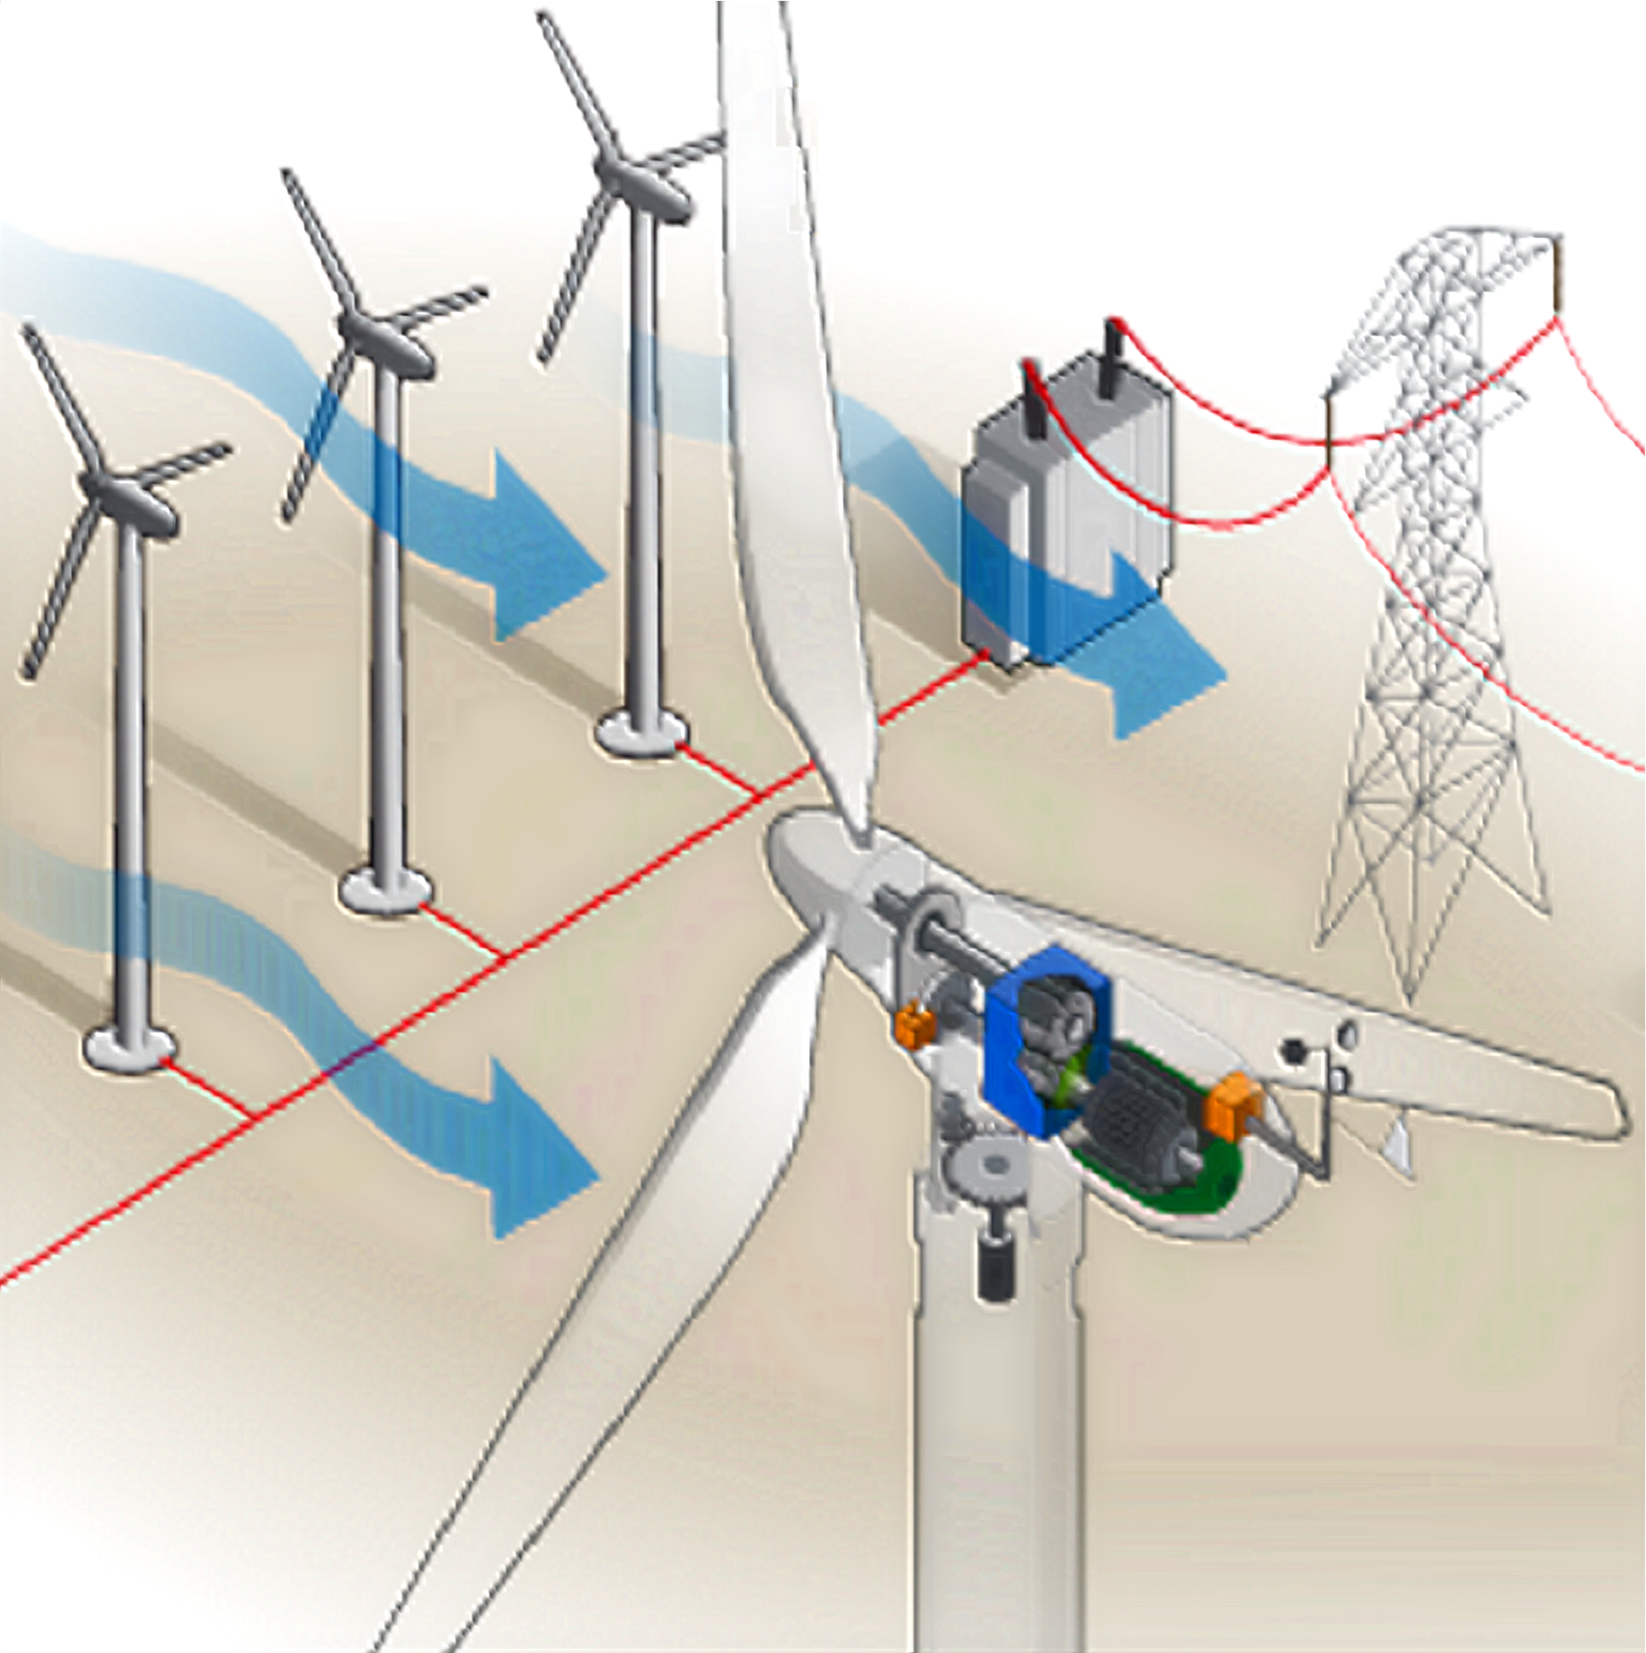
DATA OVERVIEW
Notes:
我们拿到的数据来自内蒙古某风场的SCADA系统，包含了风速、发电功率等26项风机监测参数，数据采集间隔为7秒，共有3台风机两个月的数据。

Slide 7
Data
Pre-Proceessing
Fan Blade data
Weather data
Faulty code
Features
label
label
Data balance
Pair with SCADA data
Notes:
根据风机故障编号识别结冰故障，通过一阶差分处理，并进行故障标记，由于正常数据远多于故障数据，为使训练数据正负样本均衡，丢掉一部分正常数据，使得正常数据：结冰数据约等于2：1；

Slide 8
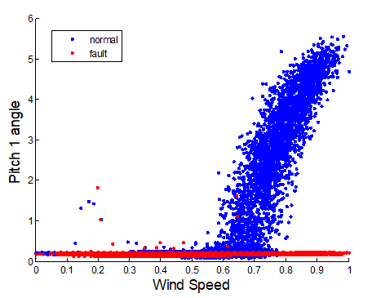
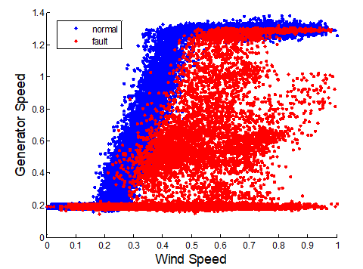
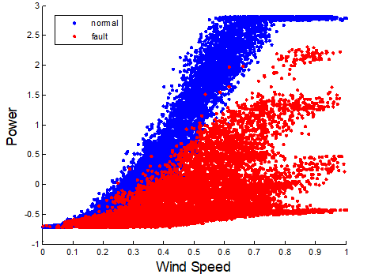
Feature selection
Reasons of Icing
Problems
Power
Wind Speed、Wind Direction、Pitch Angle、 yaw angle、Generator Speed、 Yaw Position
Notes:
数据特征分析：
- 从气象角度分析，结冰与温度、湿度、以及过去一段时间内的温度差有关系。
- 首先从报故障的机制入手分析：如果过去一段时间的实际功率长期大于理论功率，则会触发结冰故障报警。所以预报结冰故障的最主要特征是功率差。
理论功率跟风速、 风向、pitch angle、 yaw angle、发电机转速有关系， 实际功率即为power
这些结论可以指导对输入进行降维。

Slide 9
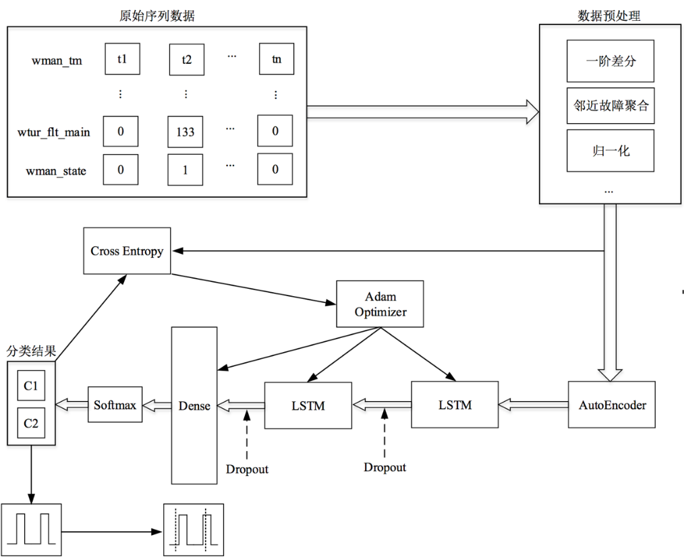
Model Building

Slide 10
Model Optimization
Current moment data
Feature Selection
Additional data
Notes:
实际上将回溯时间设置为0使得LSTM已经失去了其能利用历史数据进行预测的优点，此时它与LR应该是等价的。

Slide 11
Model Optimization
 | accuracy | precision | recall | F1
Original features（27） | 0.8939 | 0.8763 | 0.9540 | 0.9135
Selected features（20） | 0.8857 | 0.9410 | 0.8591 | 0.8982

Slide 12
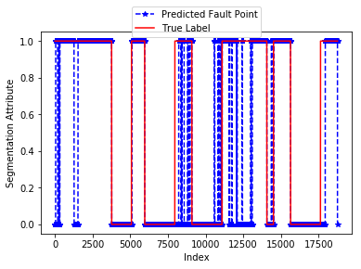
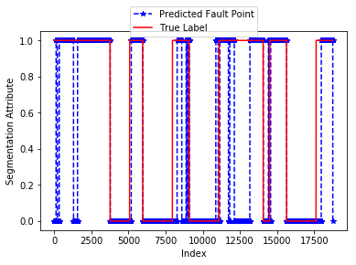
Early-Warning
阈值 | 准确率 | 精确率 | 召回率 | F1值
0.5 | 0.8939 | 0.8763 | 0.9540 | 0.9135
0.55 | 0.8933 | 0.9144 | 0.9028 | 0.9085
0.6 | 0.8719 | 0.9440 | 0.8311 | 0.8840
Notes:
1.为减小误报率，可适当提高将数据分类为故障的概率阈值，即牺牲召回率来提高精确率。
2.为避免报警反复无常，需要对报警信号进行防抖处理：取过去一段时间作为观察窗口，如果报警点超过一定比例才进行报警。

Slide 13
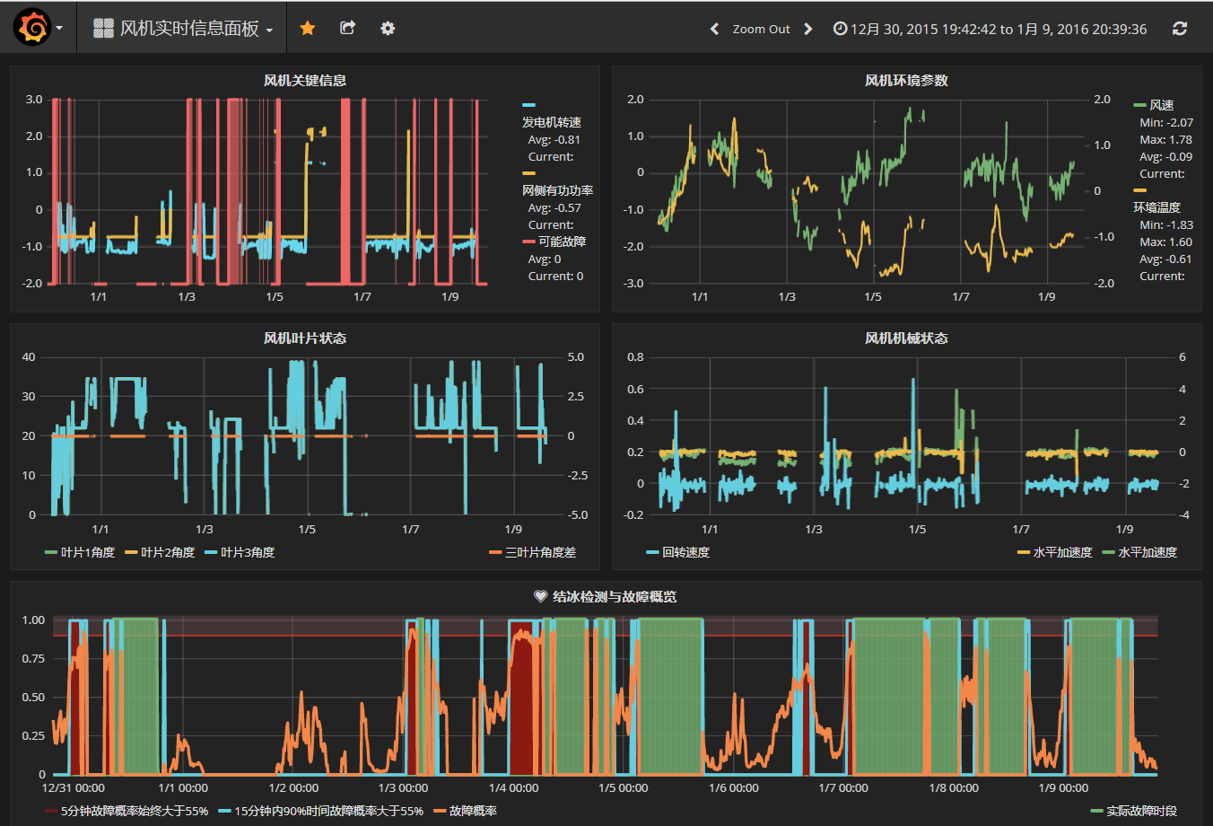
System

Slide 14
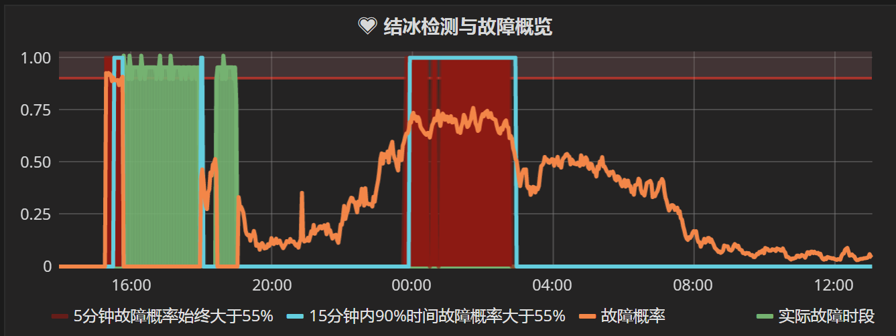
Visulation

Slide 15
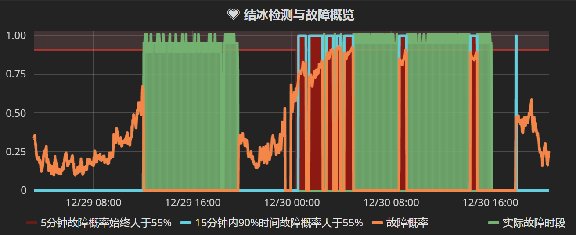
Visulation

Slide 16
T H A N K Y O U !

